Slide 1
Web Programming Team Project
음악을 만들어 보자!

Slide 2
웹 프로그래밍 5팀
202111307 서현하
202011266 김수연
201911191 안정근
201910162 문무현

Slide 3
목차
01
02
03
배경 스토리
메인 메뉴
게임 시스템
배경 스토리와 프롤로그를 소개합니다.
메인 메뉴의 구성 요소와 인터페이스를 소개합니다.
즐거운 게임을 위한 추가 구현 기능들을 소개합니다.

Slide 4
01
배경 스토리
프롤로그와 배경 스토리를 소개합니다.

Slide 5
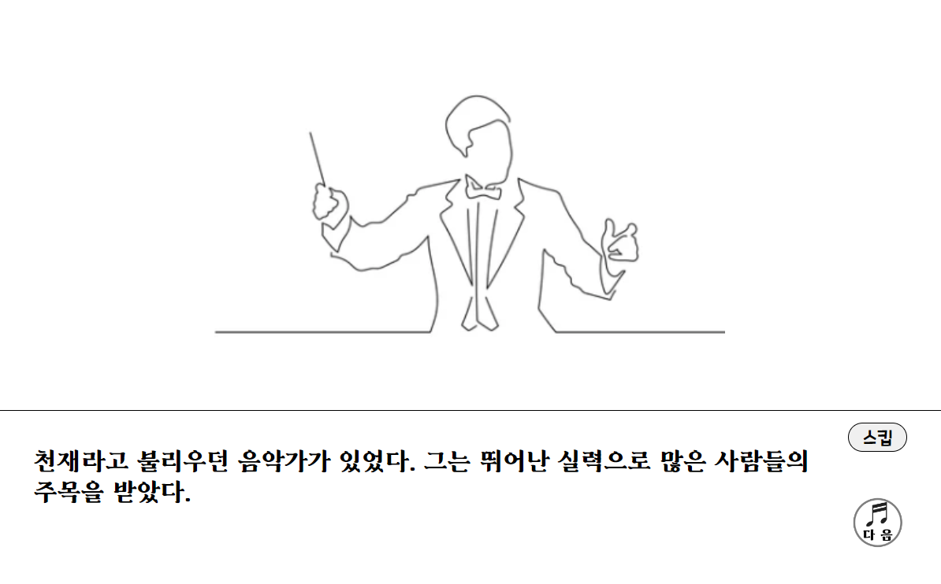
배경 스토리
슬럼프에 빠진 유망한 음악가가 있었습니다.
어느 날, 그는 새로운 악상을 떠올리던 중 잠에 들었습니다.
꿈 속에 등장한 것은 구상 중이던 신곡의 악보, 그리고 그가 존경하던 전설적인 음악가들!
이 꿈은 혹시 슬럼프를 극복할 기회가 아닐까요?
그가 영감을 떠올릴 수 있도록 함께 악보를 연주해주세요!
<프롤로그 화면>

Slide 6
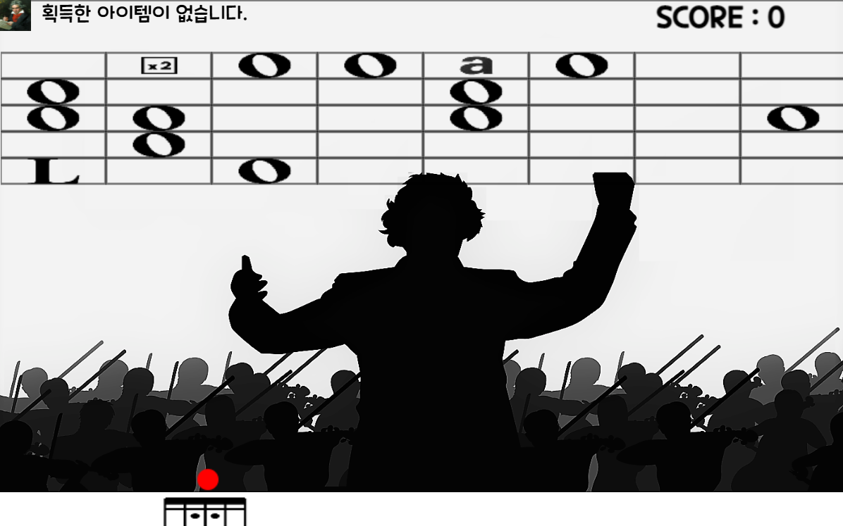
게임 화면

Slide 7
02
메인 메뉴
메인 메뉴의 구성 요소와 인터페이스를 소개합니다.

Slide 8
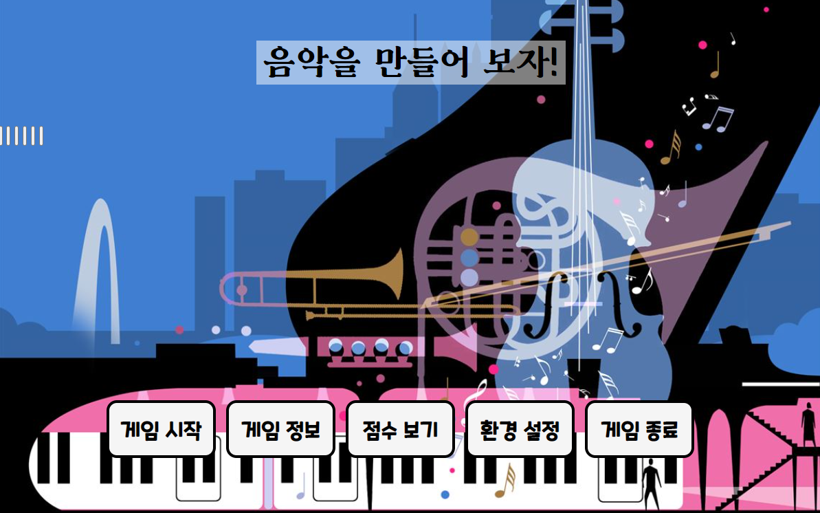
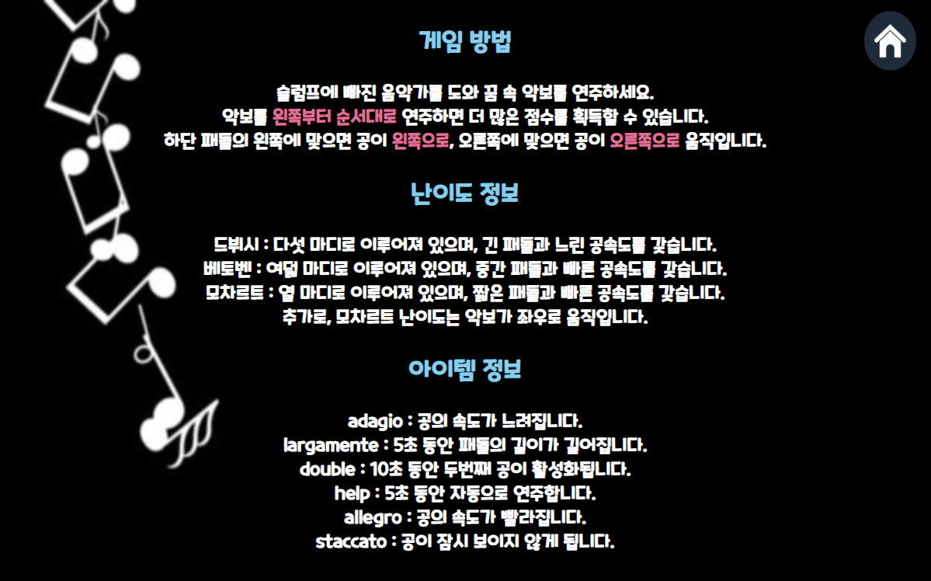

메인 메뉴 – 게임 정보

Slide 9
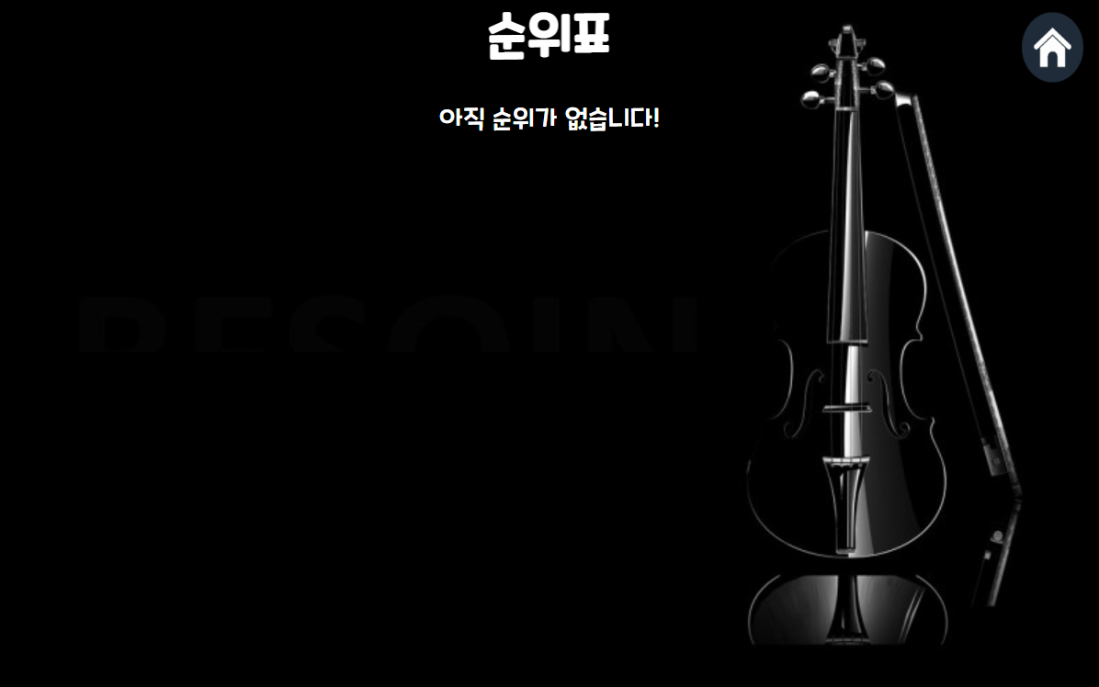
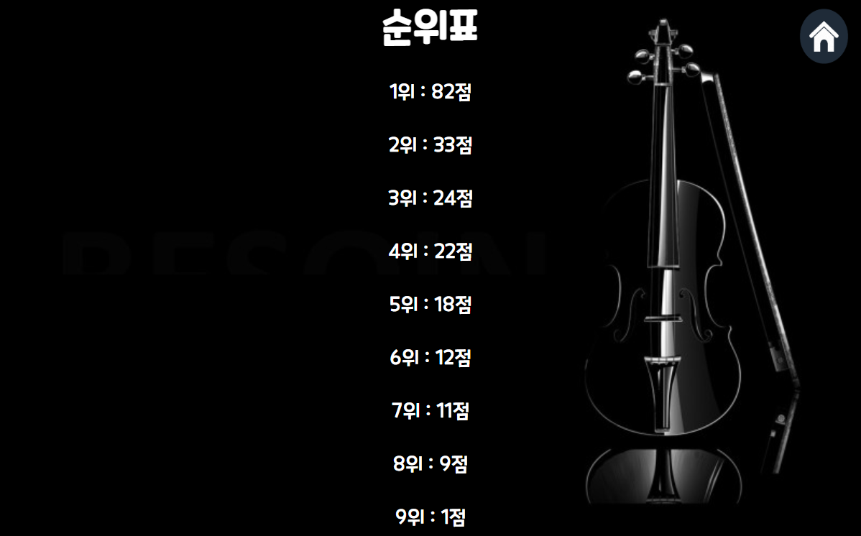
메인 메뉴 – 점수 보기

Slide 10
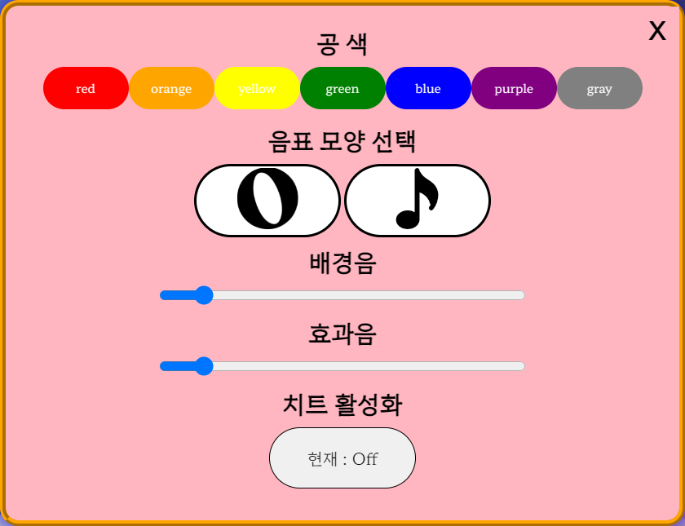
메인 메뉴 – 환경 설정

Slide 11
03
게임 시스템
즐거운 게임을 위한 추가 구현 기능을 소개합니다.

Slide 12
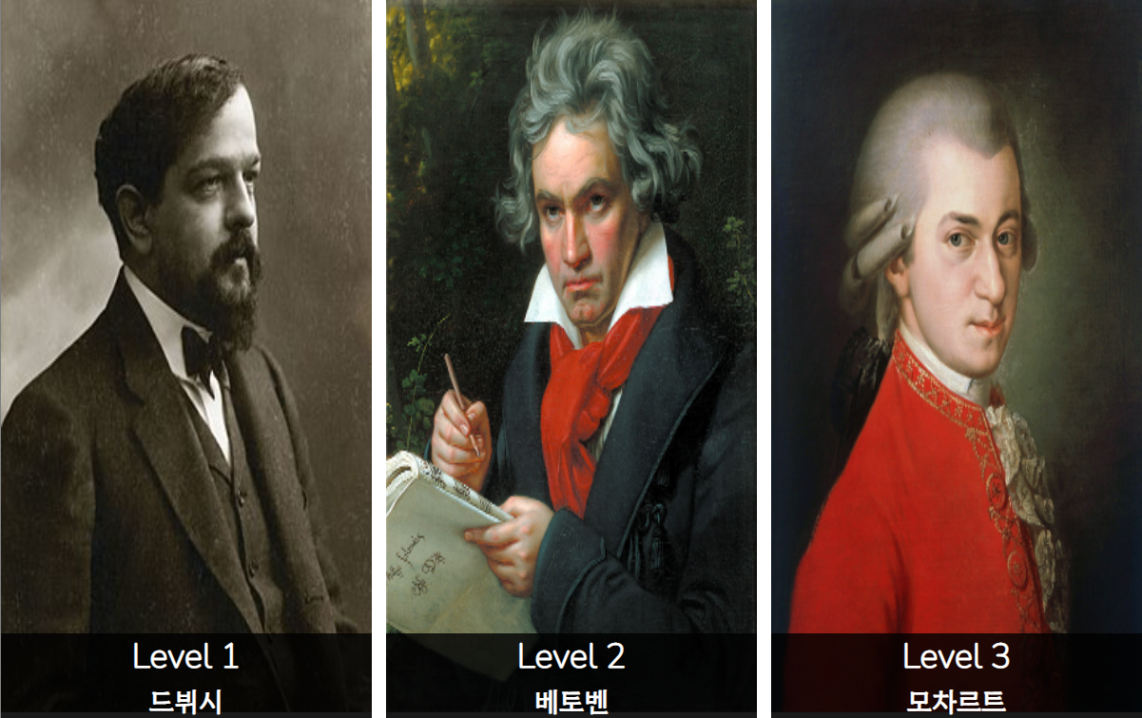
메인 메뉴 – 게임 시작
메인 메뉴 – 난이도 선택 화면

Slide 13
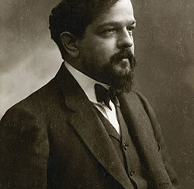
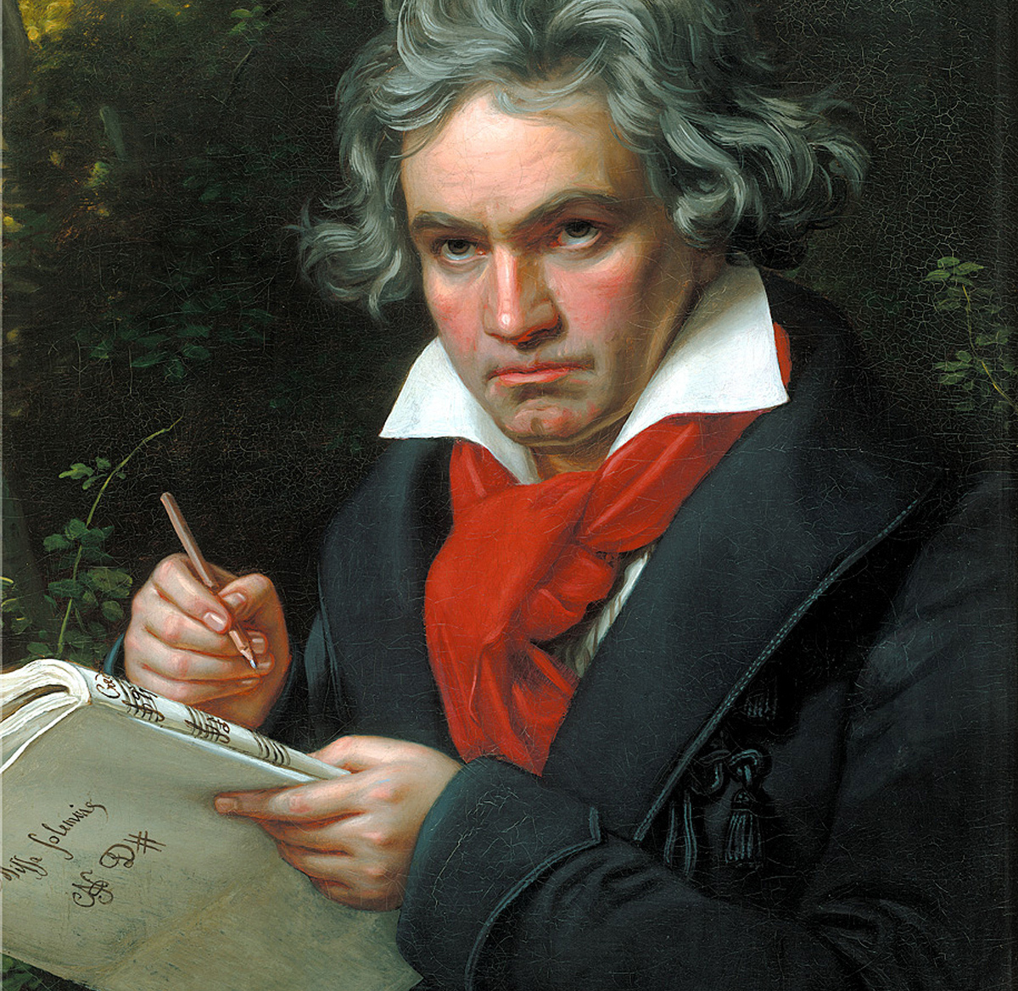
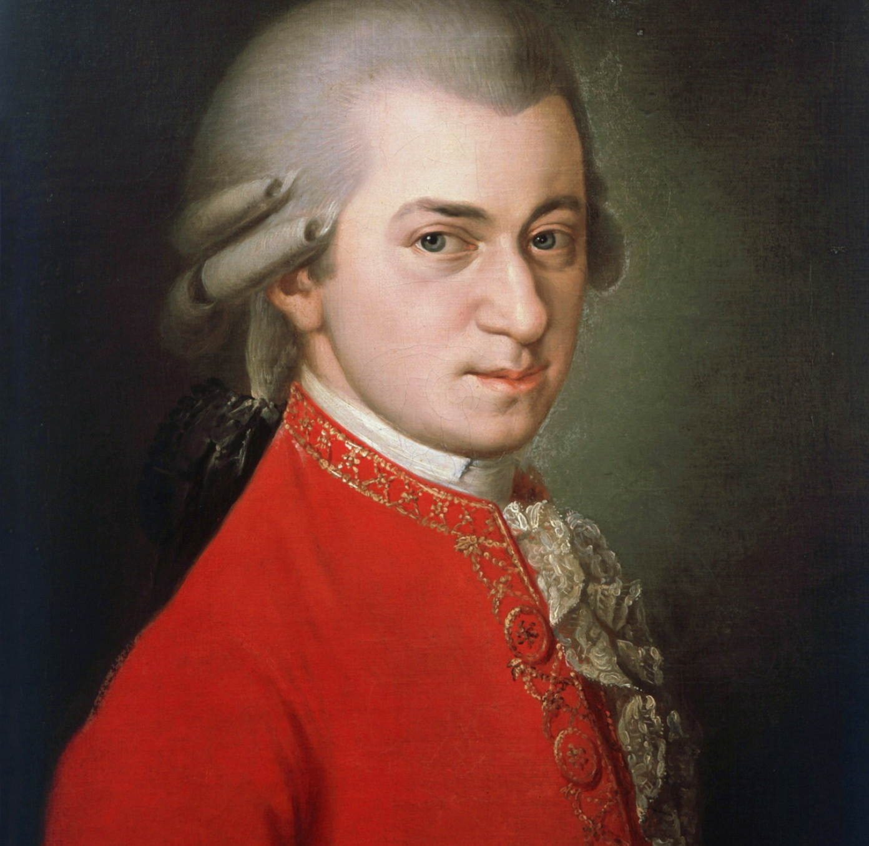
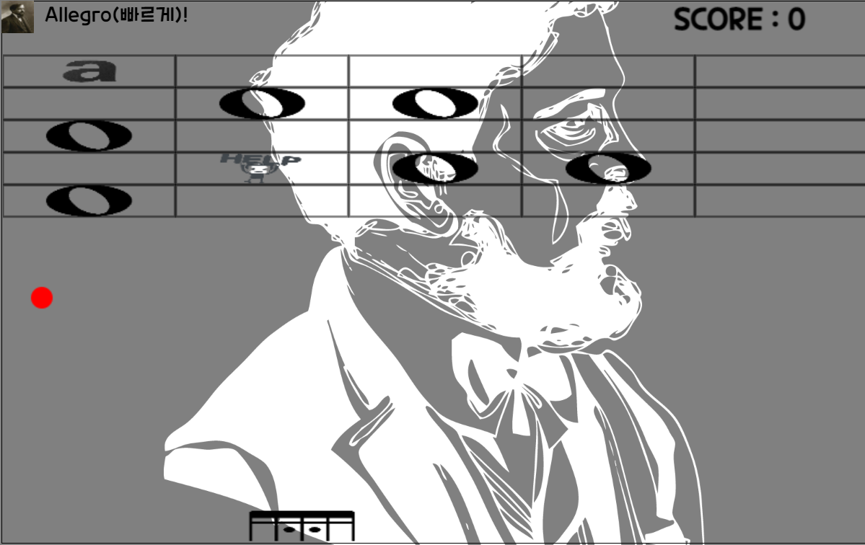
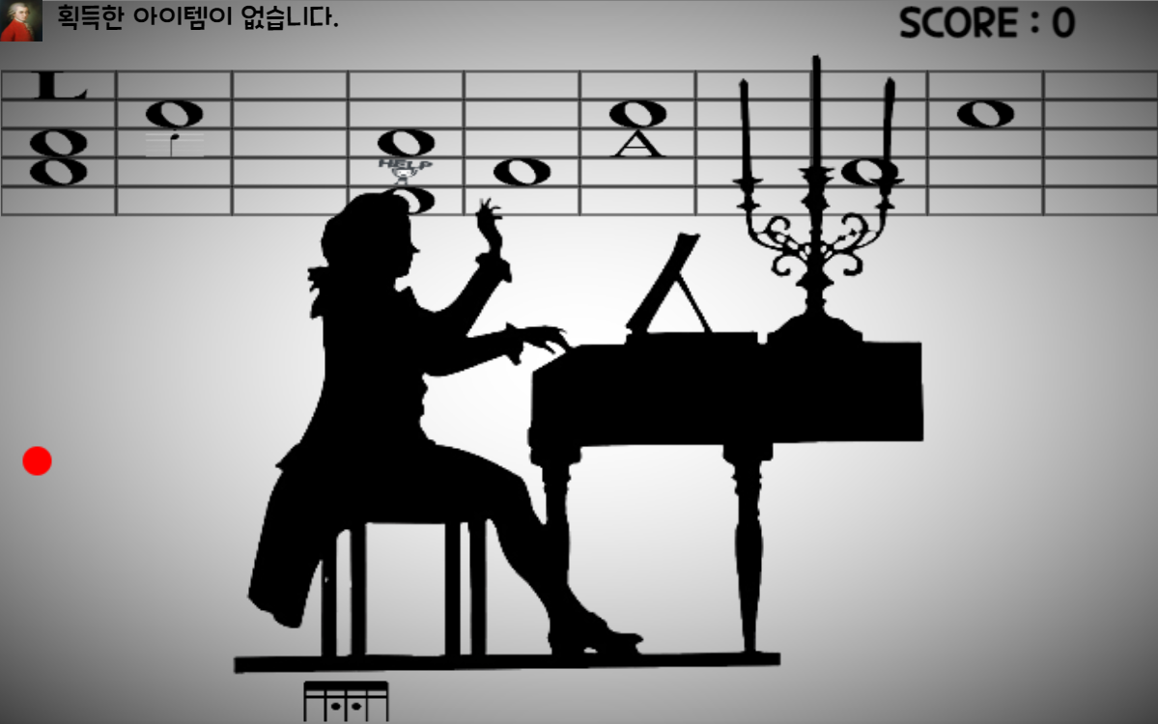
난이도 설정
마디란?
드뷔시
베토벤
모차르트
열 마디
짧은 패들
빠른 공 속도
움직이는 악보
다섯 마디
긴 패들
느린 공 속도
여덟 마디
중간 패들
빠른 공 속도
<다섯 마디의 드뷔시 난이도>
<열 마디의 모차르트 난이도>
난이도 : 쉬움
난이도 : 중간
난이도 : 어려움

Slide 14



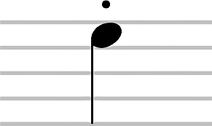


아이템 설명
adagio
allegro
공의 속도가 느려집니다.
공의 속도가 빨라집니다.
double
stacatto
아이템 모양
두번째 공이 생성됩니다.
공이 잠시 보이지 않습니다.
largamente
패들이 길어집니다.
help
자동으로 연주합니다.

Slide 15
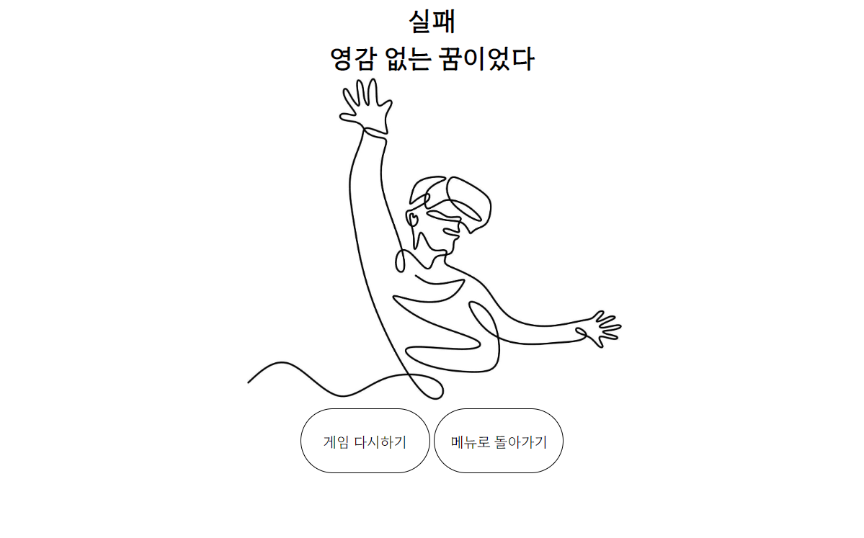
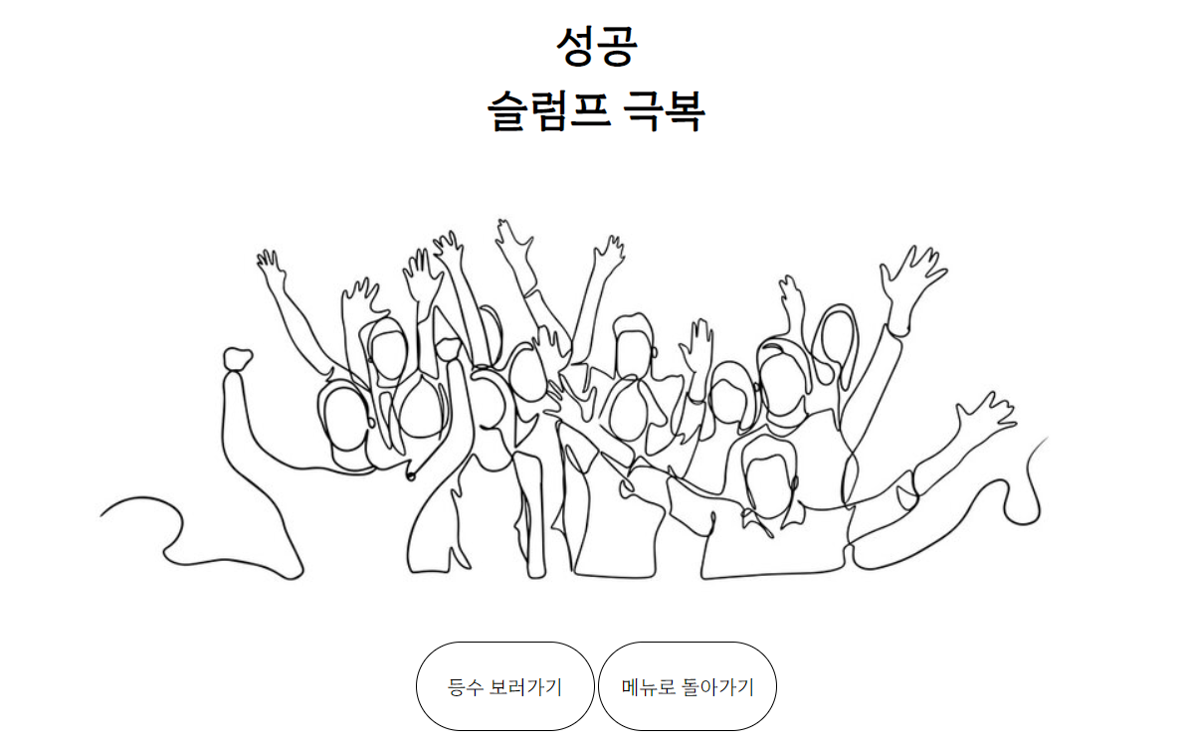
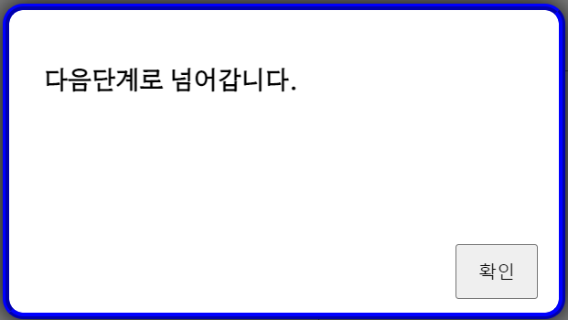
단계 성공 / 실패 시
<게임 오버 시 알림창>
<드뷔시/베토벤 난이도 클리어 시 알림창>
<모차르트 난이도 클리어 시 알림창>

Slide 16
점수 설정
10점
1점
가장 왼쪽 마디의 블록을 맞추면
다른 마디의 블록을 맞추면

Slide 17
패들의 특징
패들 왼쪽
패들 오른쪽
고득점을 위한 연주 방법
※ 악보를 왼쪽부터 연주해야 합니다!
패들의 왼쪽 절반에 맞은 경우 공이 왼쪽으로 튕깁니다.
패들의 오른쪽 절반에 맞은 경우 공이 오른쪽으로 튕깁니다.

Slide 18
감사합니다.

Slide 19
질의 응답
웹 프로그래밍 팀 프로젝트 5팀

